Slide 1
Username และ Password
การบันทึกข้อมูลรายละเอียดกิจกรรมย่อย
ในฐานข้อมูลงบประมาณโครงการตามแผนปฏิบัติการประจำปีงบประมาณ 2563

Slide 2
Username และ Password ของหน่วยงาน
หน่วยงาน (อักษรย่อ) | Username | Password
ฝ่ายวางแผนและบริหาร (PA) | PA001 | 123456
ฝ่ายจัดการศึกษาและจัดการความรู้ (EM) | EM001 | 123456
ฝ่ายกิจการนักศึกษาและวิเทศสัมพันธ์ (SA) | SA001 | 123456
ฝ่ายวิจัยและบริการวิชาการ (RE) | RE001 | 123456
สำนักงานคณบดี (PHO) | PHO001 | 123456
หลักสูตร ส.บ. (สาธารณสุขชุมชน) (CPH) | CPH001 | 123456
หลักสูตร ว.ทบ. (อาชีวอนามัยฯ) (OCC) | OCC001 | 123456
หลักสูตร ว.ทบ. (อนามัยสิ่งแวดล้อม) (ENV) | ENV001 | 123456
กองทุนพัฒนาคณะสาธารณสุขศาสตร์ (PHF) | PHF001 | 123456

Slide 3

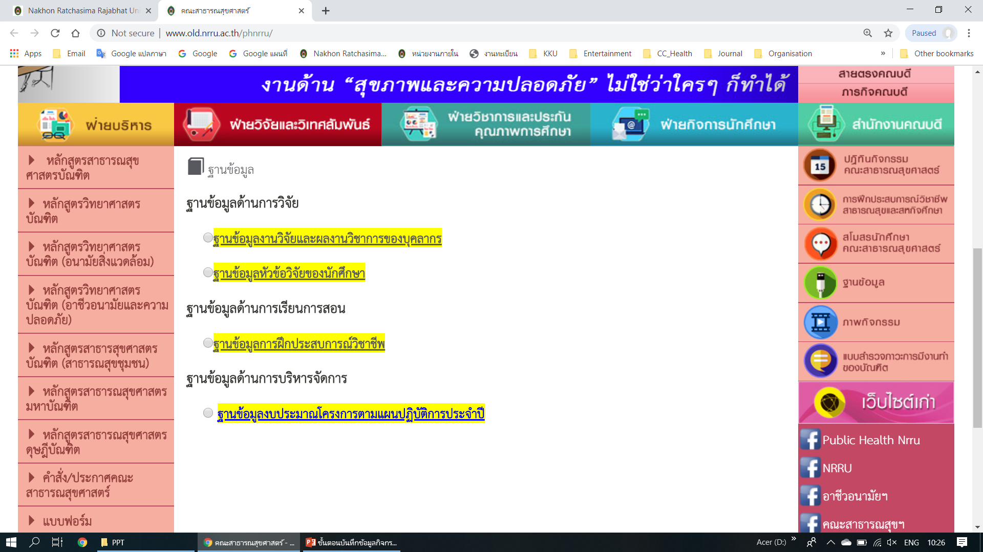
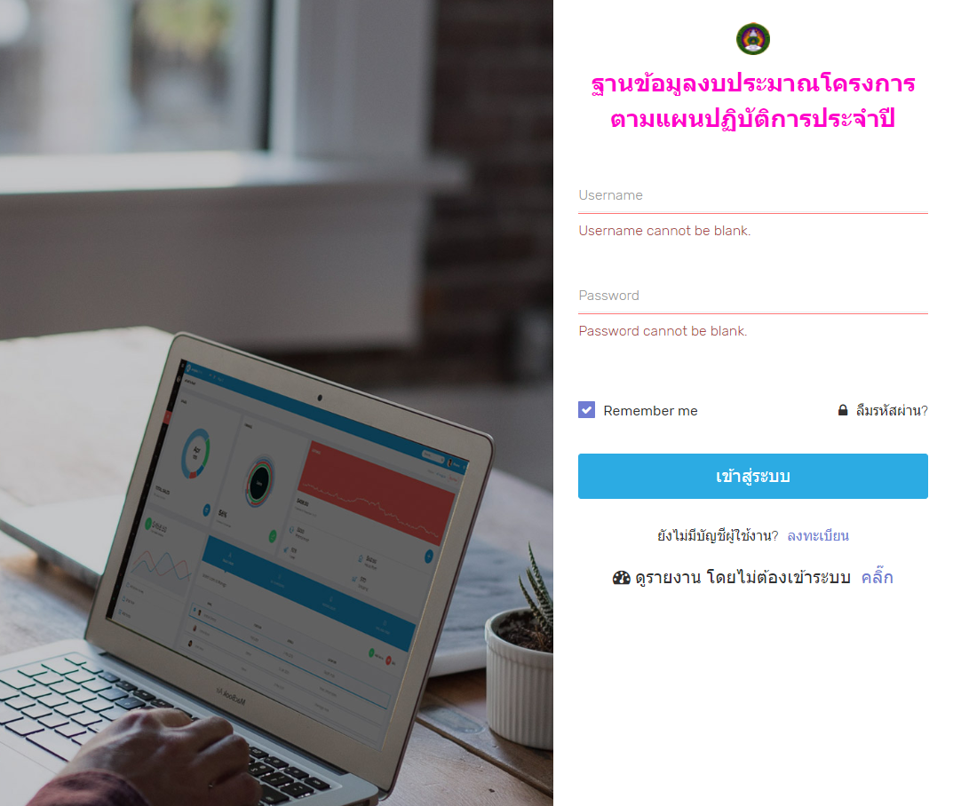
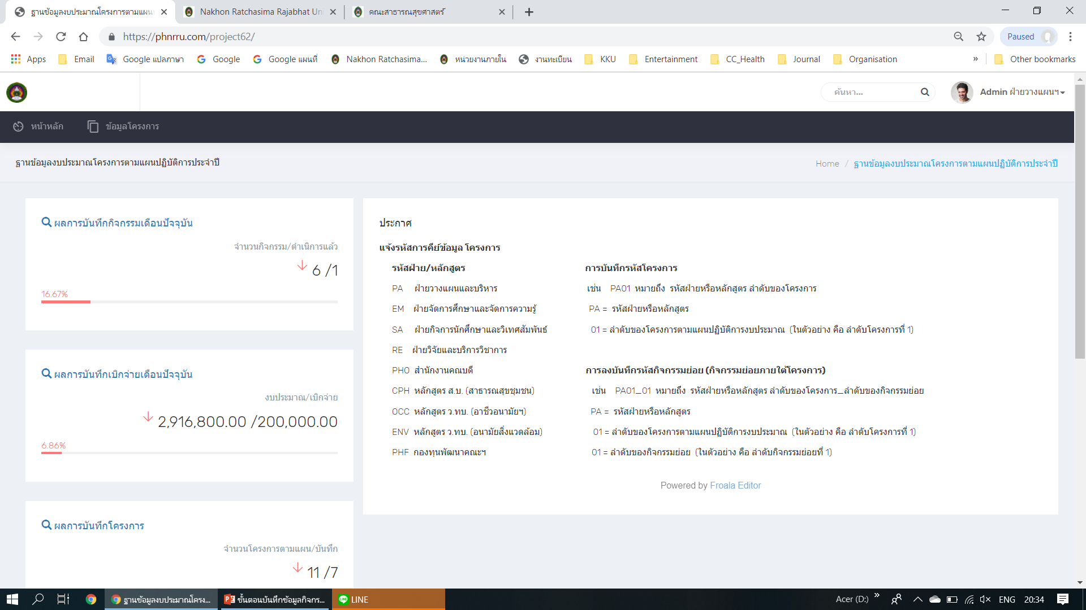
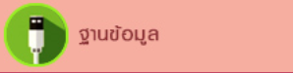
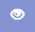
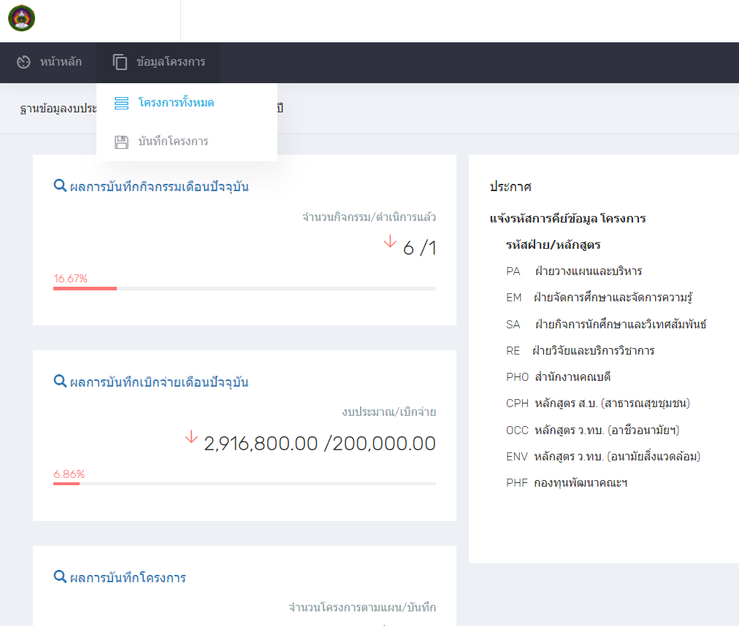
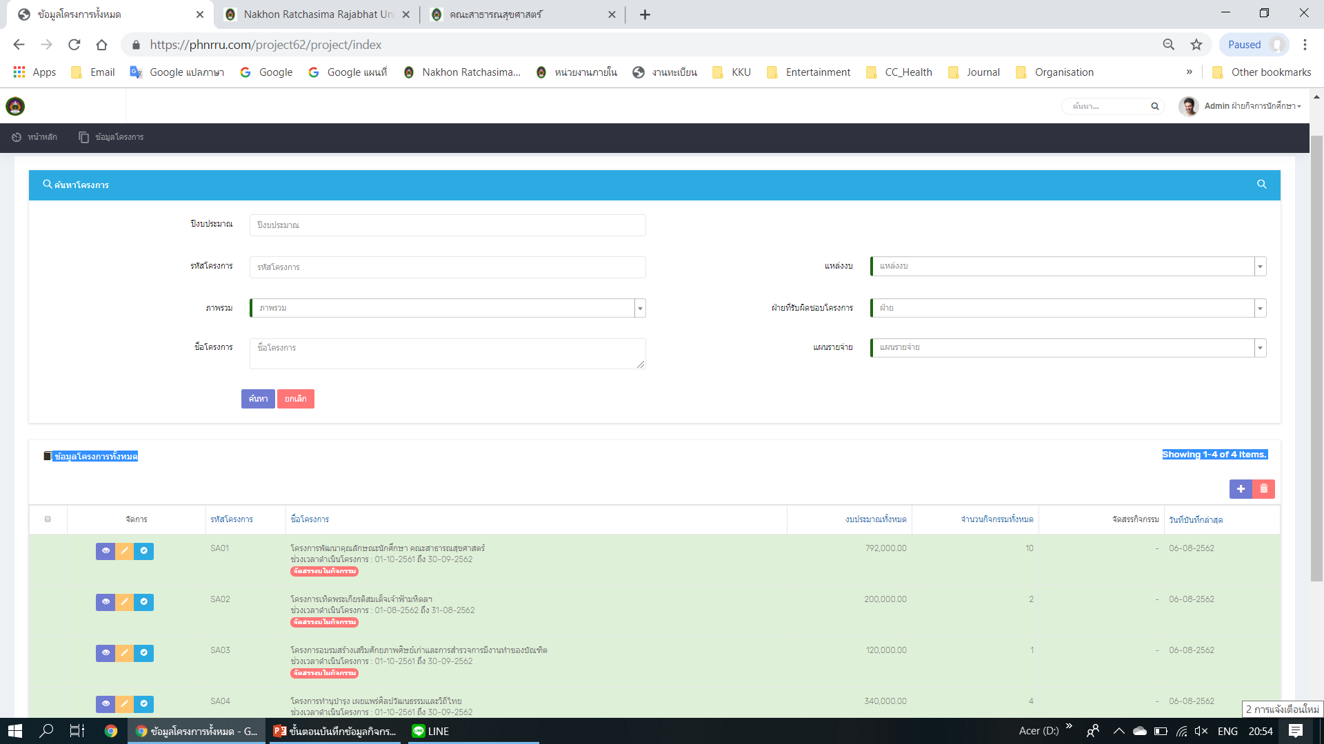
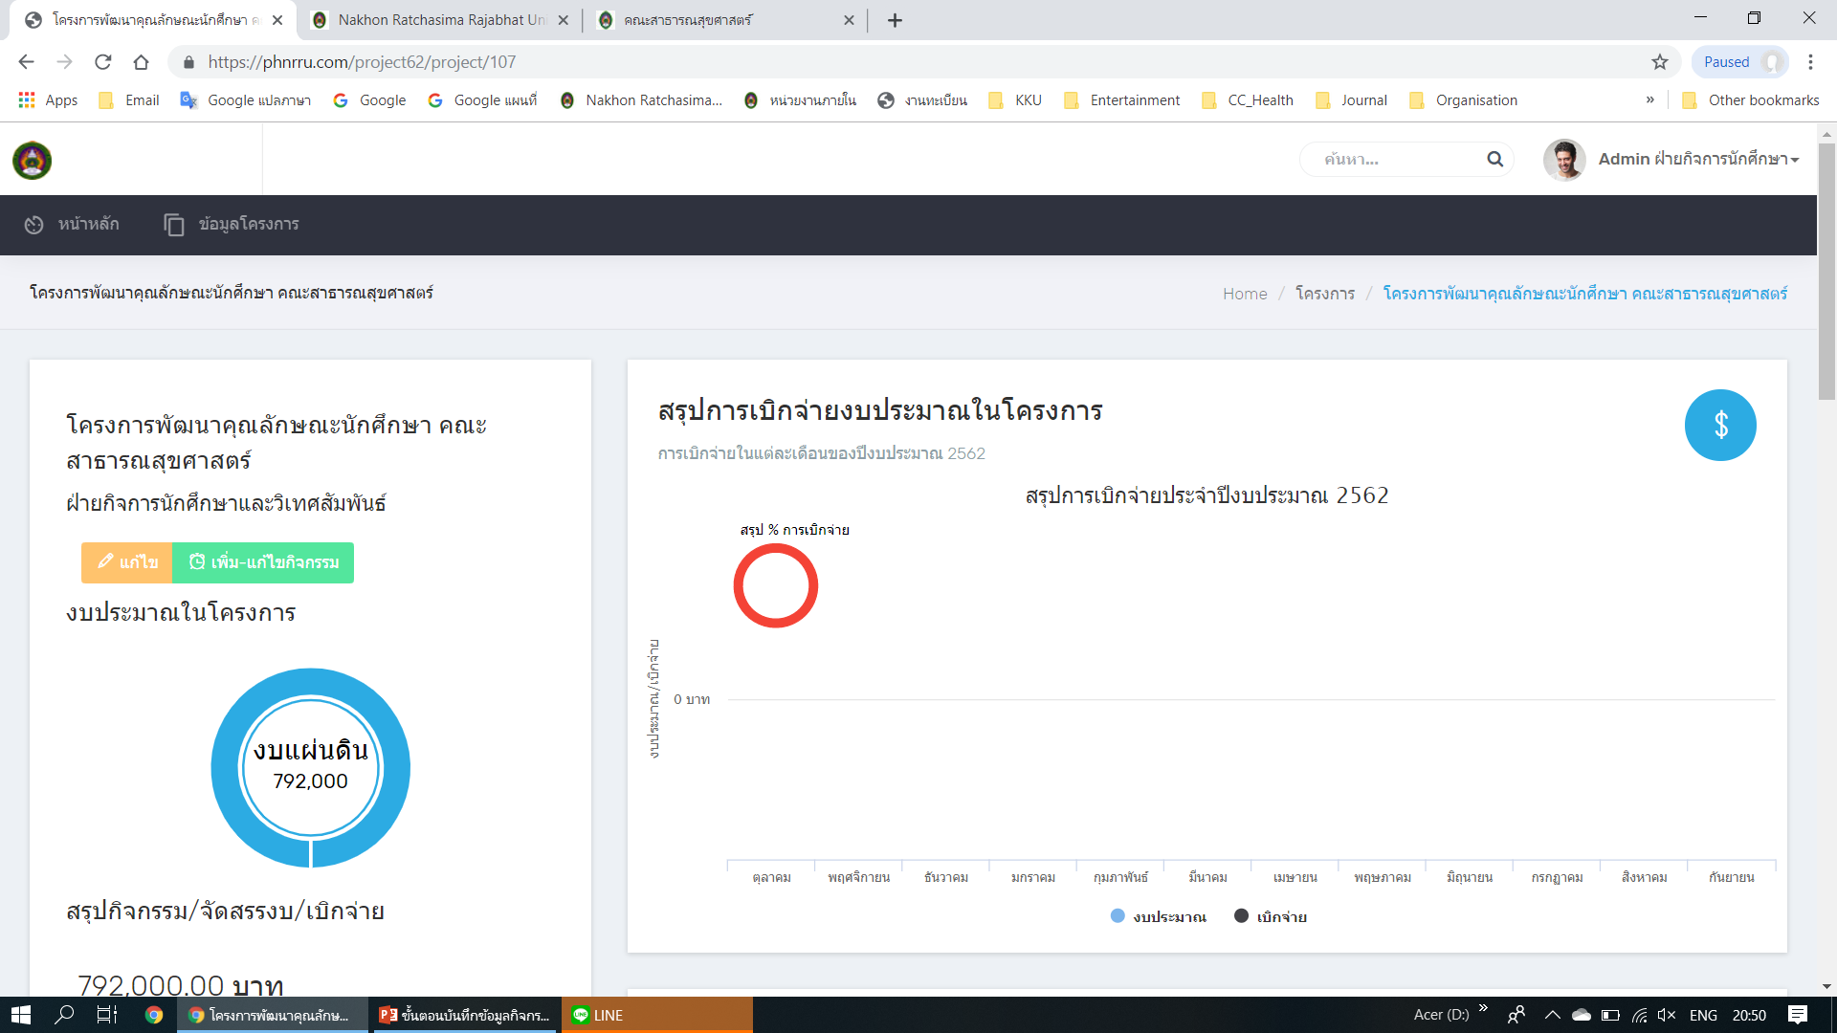
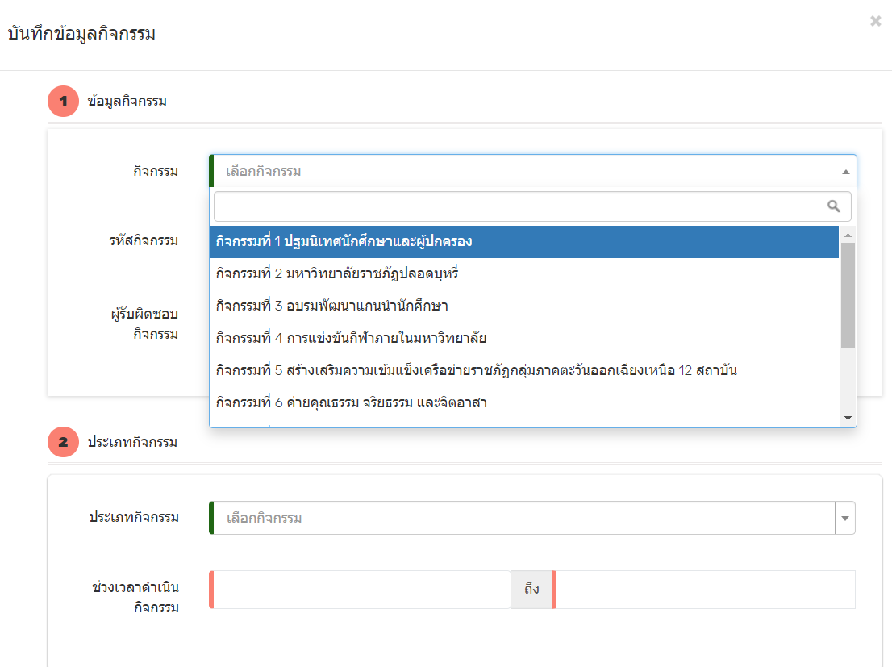
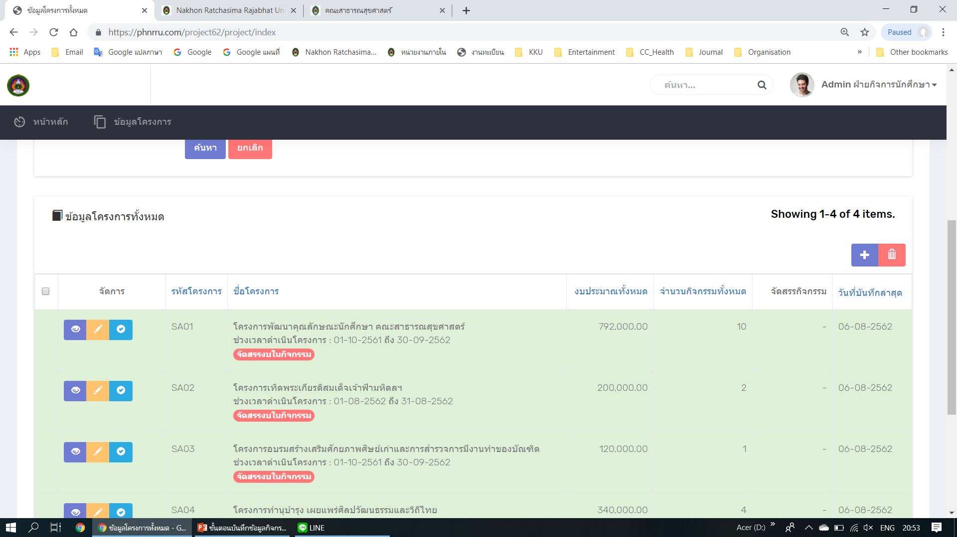
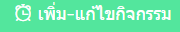
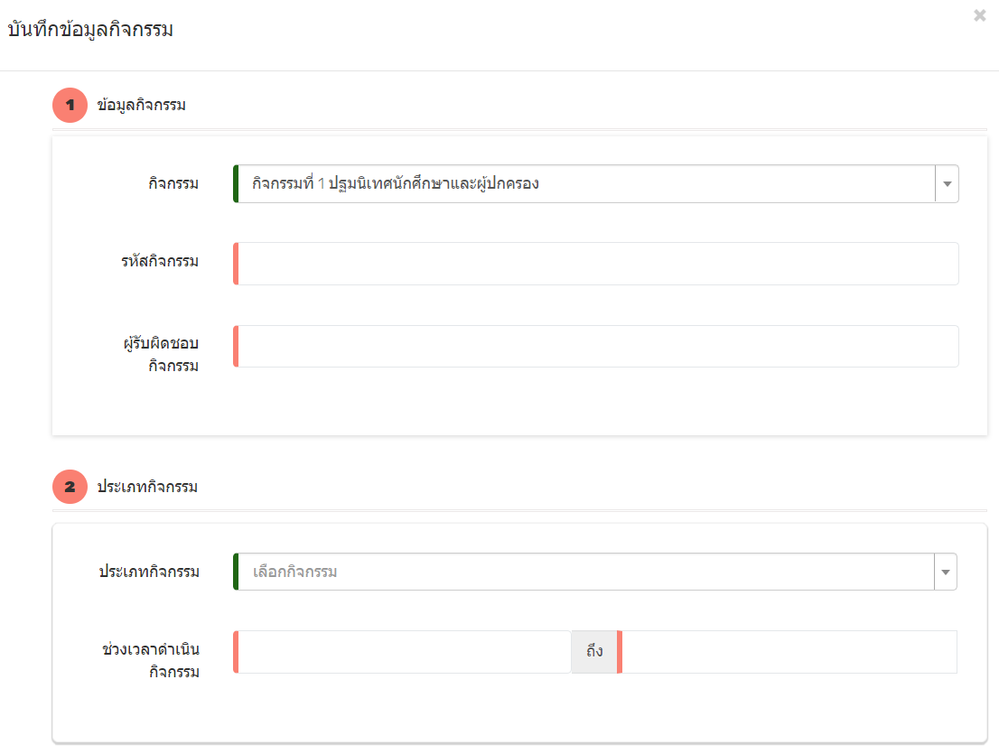
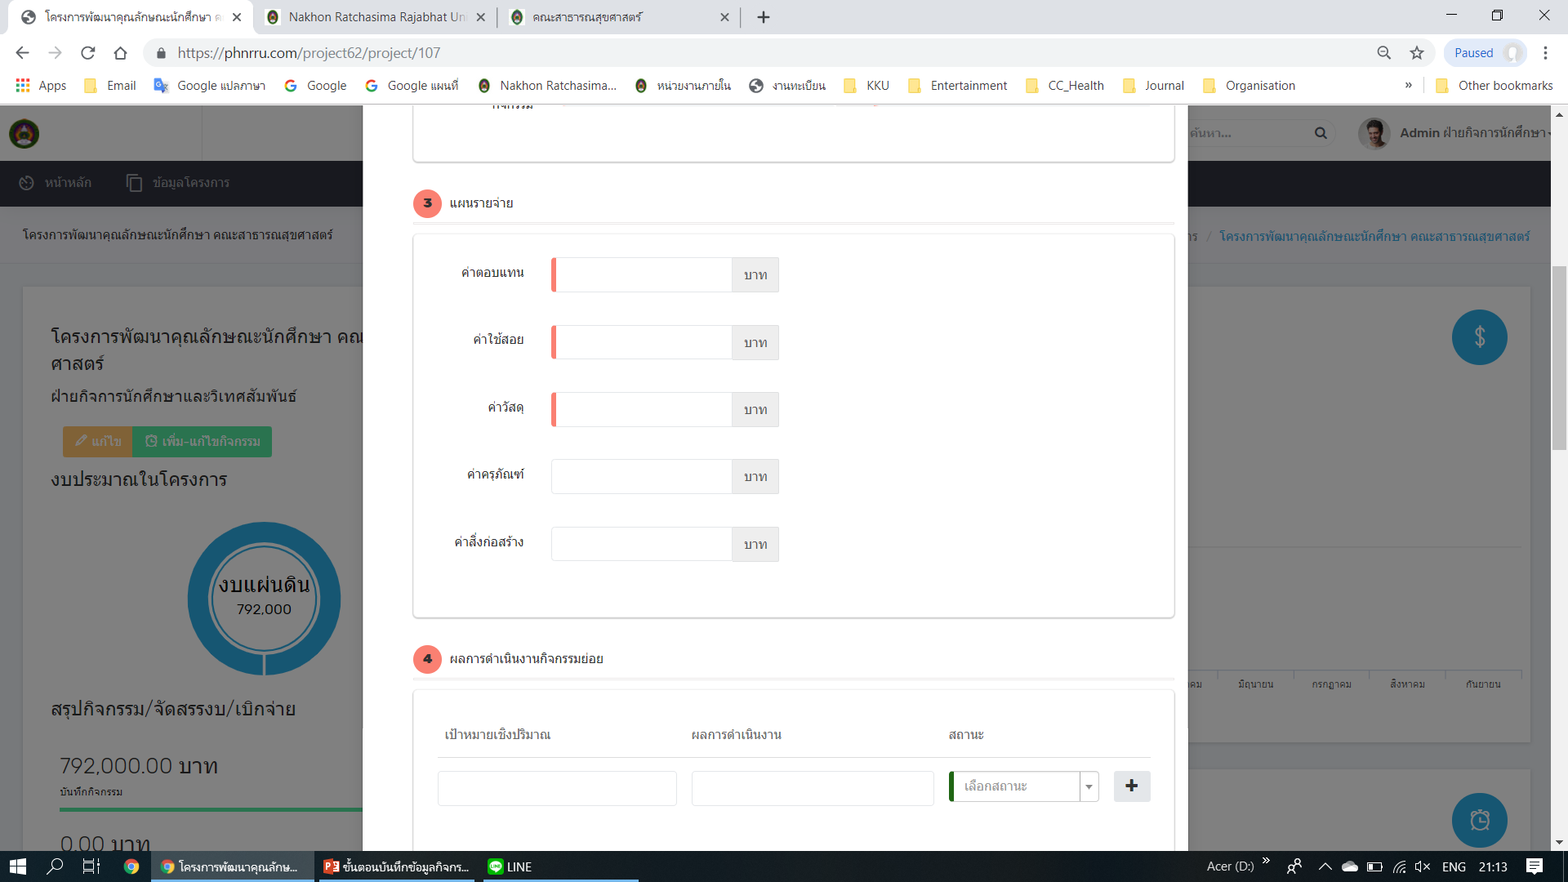
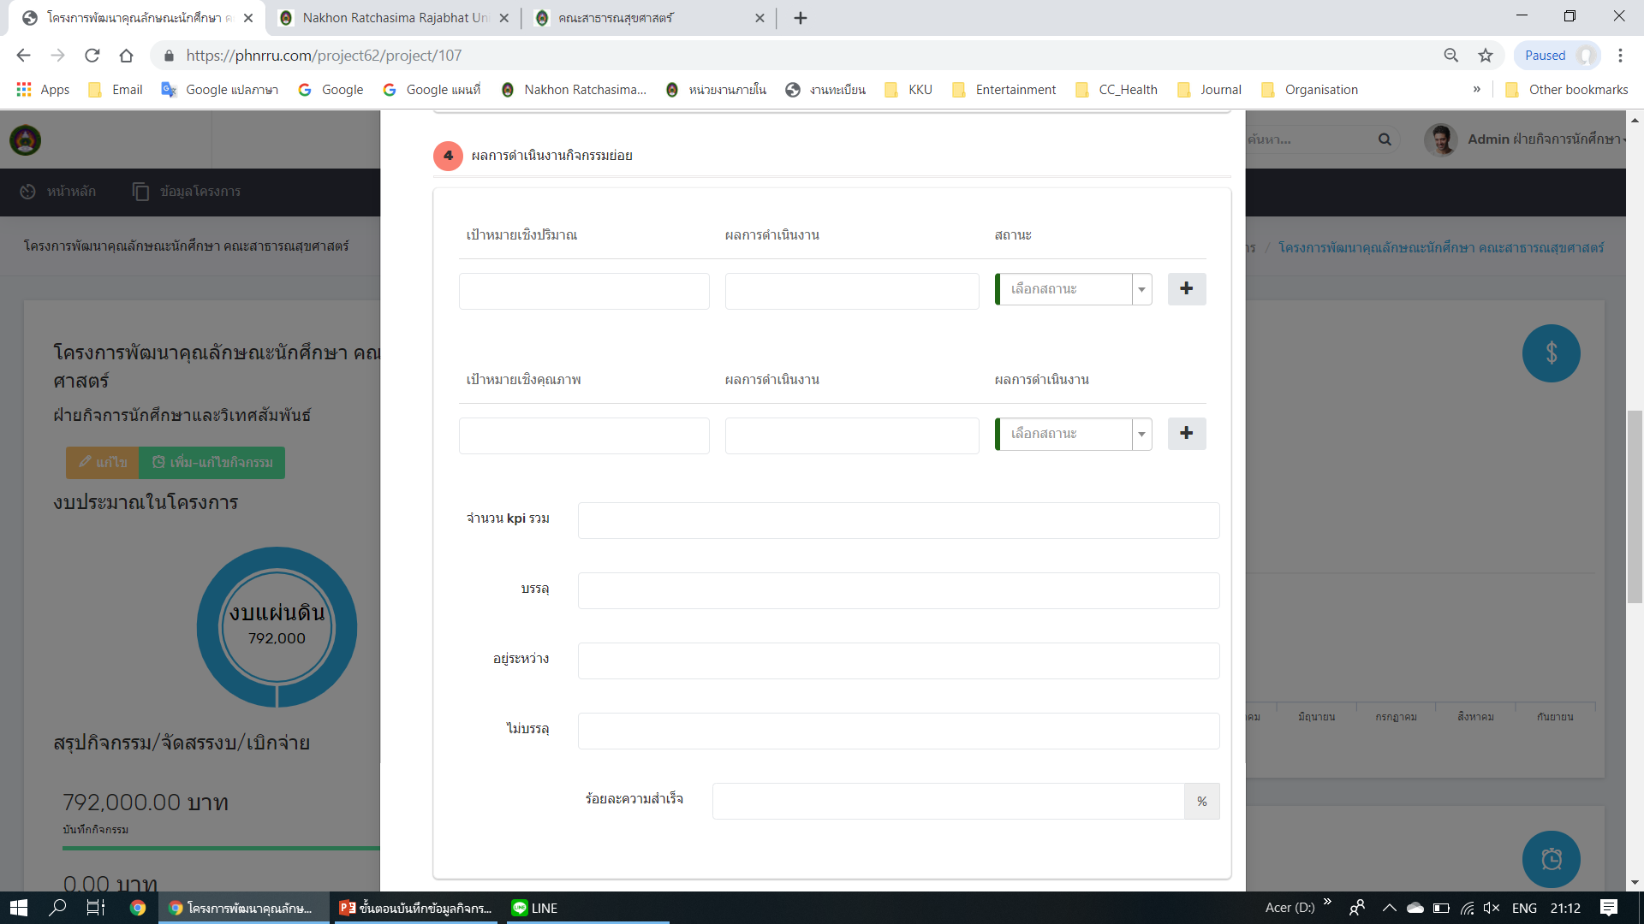
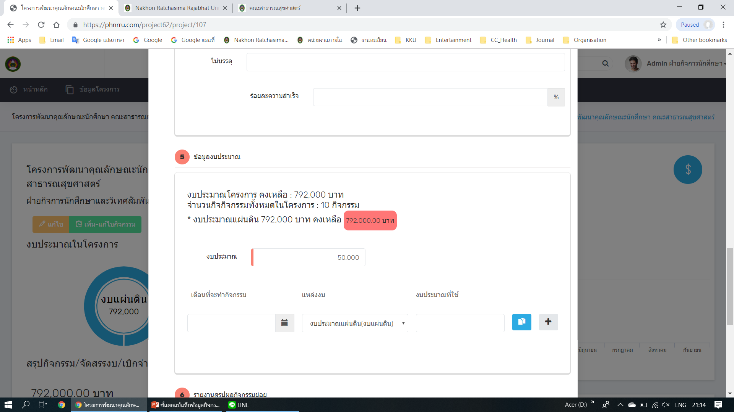
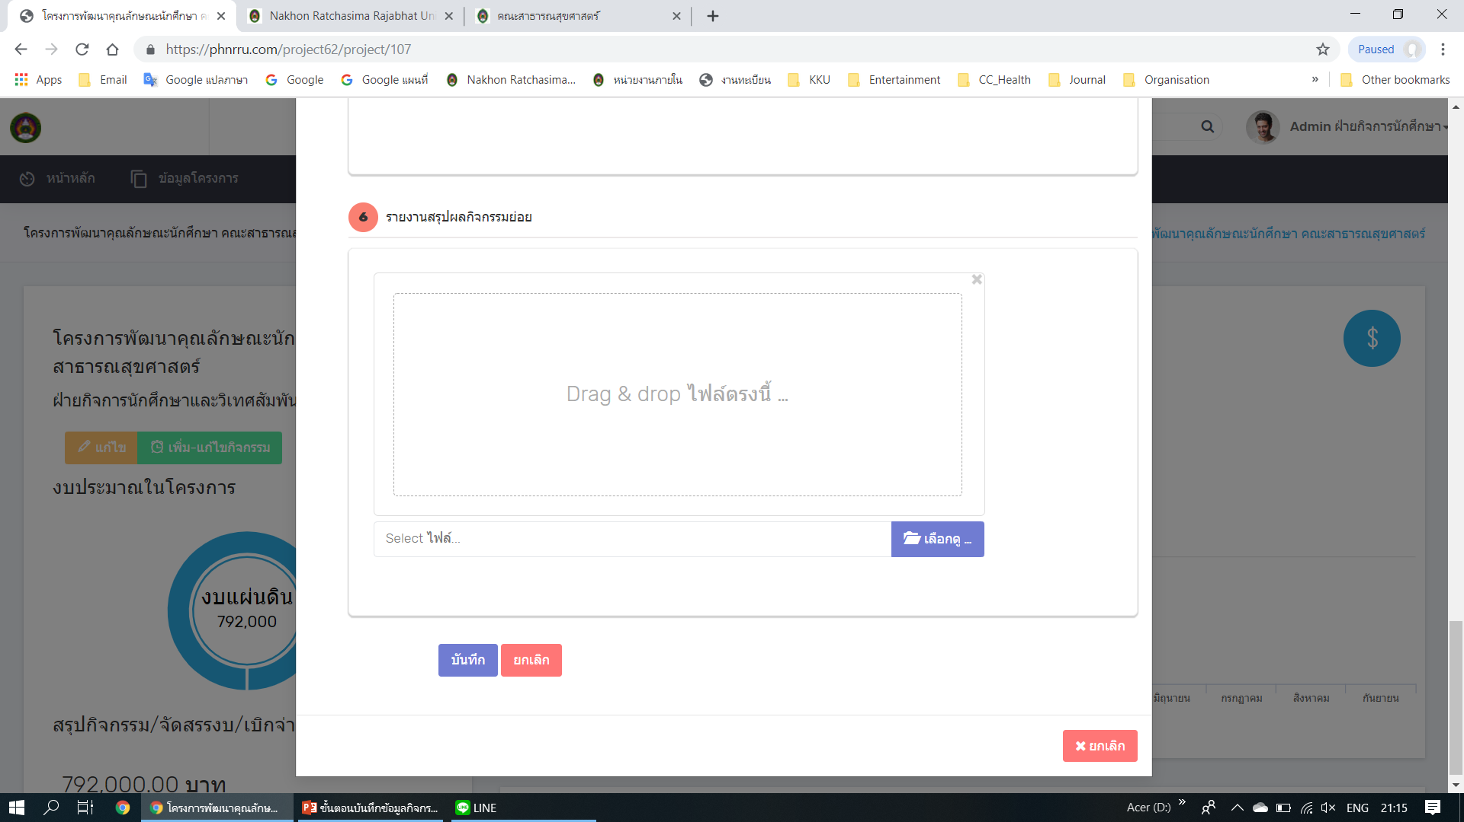
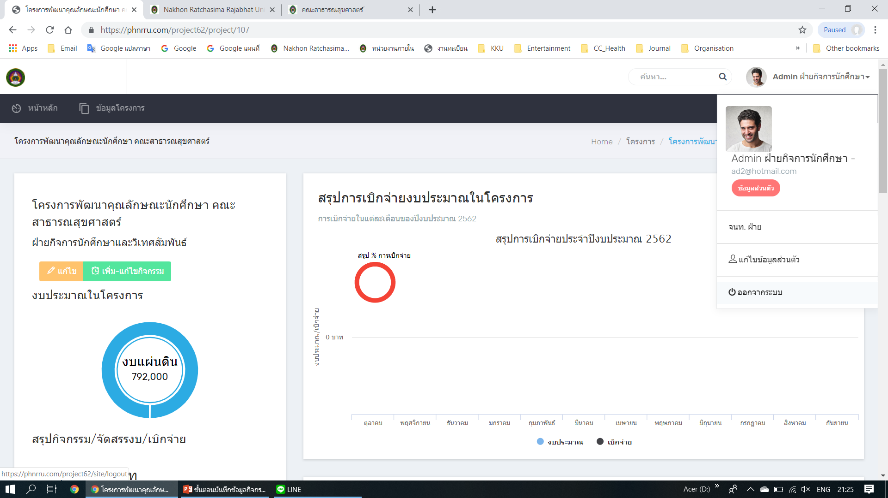
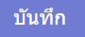
10 ขั้นตอนการบันทึกข้อมูล “กิจกรรมย่อย” ตามแผนปฏิบัติการงบประมาณ ใน ฐานข้อมูลงบประมาณโครงการตามแผนปฏิบัติการประจำปี
ขั้นตอนที่ 1 เข้าหน้า website คณะสาธารณสุขศาสตร์
แล้วไปที่เมนู “ฐานข้อมูล”
ขั้นตอนที่ 2 เข้าระบบฐานข้อมูลโดยการคลิ๊กเลือกที่ลิ้งค์
“ฐานข้อมูลงบประมาณโครงการตามแผนปฏิบัติการประจำปี”
ขั้นตอนที่ 3 เข้าระบบฐานข้อมูลด้วยการ Login ด้วย Username และ Password ของแต่ละหน่วยงาน
ขั้นตอนที่ 4 เข้ามาสู่หน้าหลักของแต่ละหน่วยงาน กรุณาศึกษาการบันทึกรหัสโครงการ และ รหัสกิจกรรมย่อยก่อนทำการบันทึกข้อมูล
Username
Password
ขั้นตอนที่ 5 ใช้เม้าท์ไปที่เมนูแถบบน “ข้อมูลโครงการ” เลือก “โครงการทั้งหมด”
ขั้นตอนที่ 6 เลือก “ชื่อโครงการตามแผนปฏิบัติการงบประมาณประจำปีที่ต้องการบันทึกข้อมูลกิจกรรมย่อย” ใช้เม้าท์เลือกไอคอนรูปดวงตา
เพื่อเข้าไปบันทึกรายละเอียดของกิจกรรมย่อยที่ต้องการ
ขั้นตอนที่ 7 เลือก “เพิ่ม-แก้ไขกิจกรรม” เพื่อเข้าไปบันทึกรายละเอียดของกิจกรรมย่อยที่ต้องการ
ขั้นตอนที่ 8 เลือก “กิจกรรม” ที่ต้องการบันทึกข้อมูล
ขั้นตอนที่ 9 บันทึกข้อมูลรายละเอียดของ “กิจกรรม” ในองค์ประกอบที่ 1-6 โดย “รหัสกิจกรรม” ให้กลับไปดูการกำหนดรหัสที่หน้าแรก และ
ต้องกรอกข้อมูลทุกช่องโดยไม่เว้นว่าง เพราะจะทำให้บันทึกข้อมูลกิจกรรมไม่ได้ ( ถ้ายังไม่มีผลการดำเนินงานให้ระบุว่า “อยู่ระหว่างดำเนินการ” ) สุดท้ายคลิ๊กปุ่ม “บันทึก”
ขั้นตอนที่ 10 เมื่อบันทึกข้อมูลทุกกิจกรรมที่ต้องการแล้ว ให้ทำการ Logout ที่มุมขวาบนของเพจ คลิ๊กที่ชื่อหน่วยงาน ข้างรูปภาพ แล้วเลือก
“ออกจากระบบ” จะเสร็จสิ้นการบันทึกข้อมูล
เมนู “เลือกดู” ใช้สำหรับแนบไฟล์โครงการและไฟล์รายงานสรุปผลการดำเนินงานโครงการเมื่อเสร็จสิ้นโครงการแล้ว
ระบุร้อยละ KPI ที่บรรลุ จากจำนวน KPI ทั้งหมด
หากไม่มีรายจ่ายให้ระบุเลข “ 0 ”
ระบุเดือนที่จะทำกิจกรรม/ที่ทำกิจกรรมไปแล้ว
(หากมีข้อสงสัยสอบถามที่ ดร.พัชรี ศรีกุตา)

